Slide 1
স্বাগতম শিক্ষার্থীবৃন্দ

Slide 2
শিক্ষক পরিচিতি
পাঠ পরিচিতি
মোঃ সামছুল হোসেন
সহকারী শিক্ষক ( কম্পিউটার )
দেওকলস দ্বি-পাক্ষিক উচ্চ বিদ্যালয় ও কলেজ
বিশ্বনাথ,সিলেট।
Email-msamsul001@gmail.com
Phone-01672-061525
বিষয়- তথ্য ও যোগাযোগ প্রযুক্তি
শ্রেণী – ৯ম -১০ম
অধ্যায়- ৩ য়
আজকের পাঠ - শিক্ষায় ইন্টারনেটের ব্যবহার
শিক্ষার্থী সংখ্যা – 80 জন
সময়- ৪০ মিনিট
তারিখ- 23-10-19

Slide 3
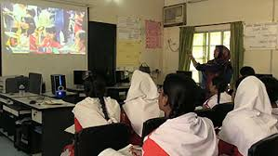
শিক্ষার্থীরা নিচের ছবিতে আমরা কি দেখতে পাচ্ছি -----

Slide 4
পাঠ ঘোষণা
শিক্ষায় ইন্টারনেটের ব্যবহার

Slide 5
শিখনফল
এ পাঠ থেকে শিক্ষার্থীরা --------
১। শিক্ষাক্ষেত্রে ইন্টারনেটের ভুমিকা কী তা বলতে পারবে
২। ইন্টারনেট সংশ্লিষ্ট শিক্ষার ক্ষেত্রসমুহ চিহ্নিত করতে পারবে
৩। আগামীতে শিক্ষা ব্যবস্থায় তথ্যপ্রযুক্তি কী কী ভূমিকা রাখতে পারে ,তা বর্ণনা করতে পারবে;

Slide 6
শিক্ষাক্ষেত্রে ইন্টারনেটের ভুমিকা কী ----
শিক্ষা সংক্রান্ত যে কোন কাজে ইন্টারনেট ব্যবহার করাকে শিক্ষাক্ষেত্রে ইন্টারনেটের ভুমিকা
হিসেবে বিবেচনা করা হয়।
যেমন – ফলাফল প্রদান,মাল্টিমিয়ার মাধমে ক্লাশ নেয়া,অনলাইনে পরীক্ষা নেয়া ইত্যাদি।

Slide 7
উন্মুক্ত প্রশ্ন
অন লাইন বলতে কী বুঝ ?
মাল্টিমিডিয়া ক্লাশ রুম কী ?

Slide 8
শিক্ষার্থীদের ইনোভেশন আইডিয়া শেয়ারিং
গুগোল ক্লাশরুম ব্যবহার
করে শিক্ষার্থীদের পাঠদান
আলোছড়ানো বিদেশী শিক্ষা প্রতিষ্ঠানের
ক্লাশগুলোতে অংশগ্রহন
ইন্টারনেটের মাধ্যমে শিক্ষার্থীদের
এ্যাসাইনমেন্ট প্রদান
ও জমা নেয়া
সফটওয়্যারের মাধ্যমে
বিদ্যালয় ব্যবস্থাপনা করা
ইন্টারনেট সংশ্লিষ্ট
শিক্ষার ক্ষেত্রসমুহ
মাল্টিমিডিয়া ক্লাশ
রুম পরিচালনা
স্মার্ট ক্লাসরুম
স্মার্ট হাজিরা
স্মার্ট এ্যাপের মাধ্যমে গ্রুপ
ওয়ার্কের ব্যবস্থা করা

Slide 9
জোড়ায় কাজ
পূর্ববর্তী স্লাইডে আলোচনা করা হয়েছে এমন যে কোন ২টি বিষয় নিয়ে
জোড়ায় আলোচনা করে খাতায় অনুচ্ছেদ লিখ ।

Slide 10
EDUCATION

Slide 11
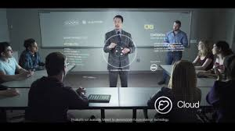
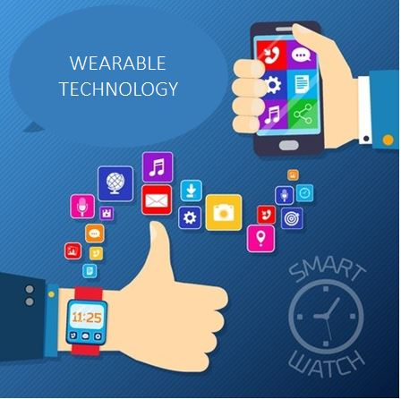
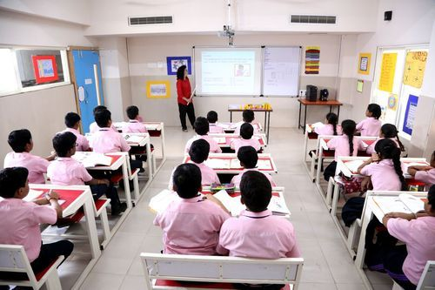
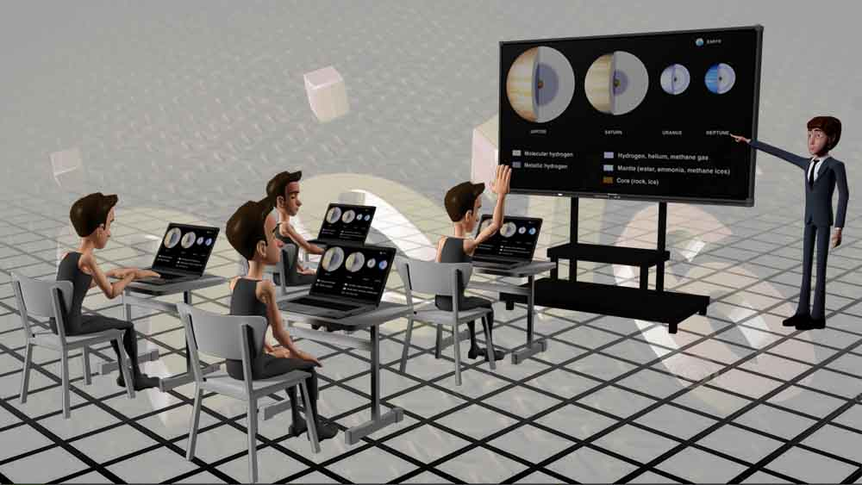
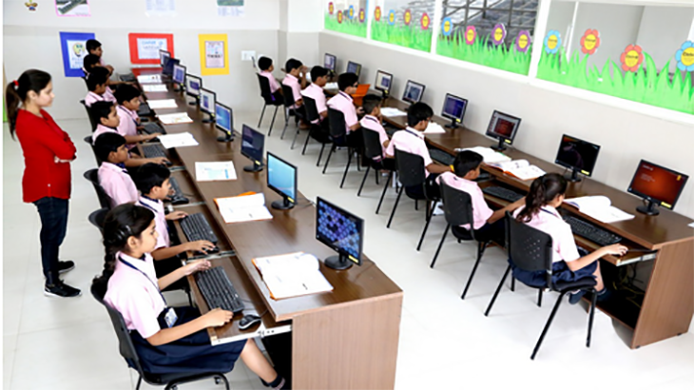
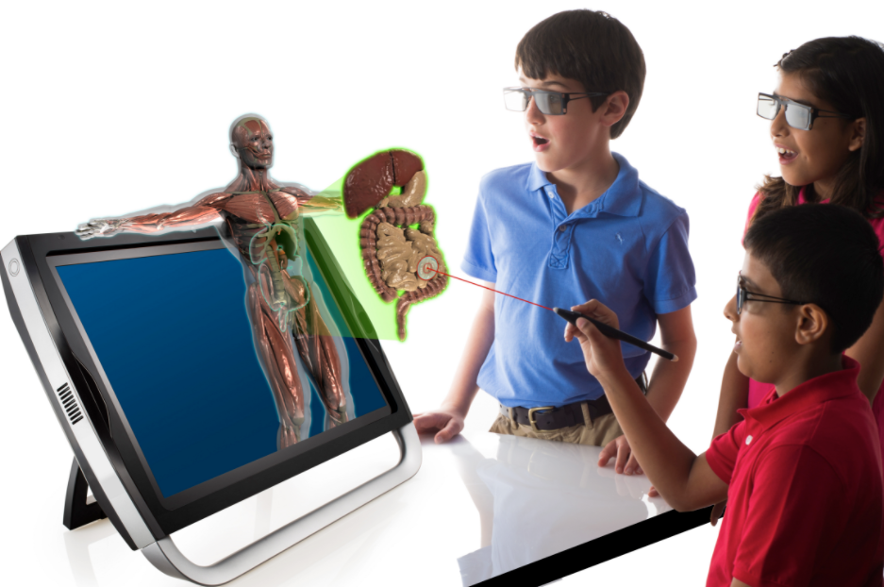
স্মার্ট ল্যাবরেটরি
ভার্চুয়াল ক্লাসরুম
মাল্টিমিডিয়া ক্লাশ রুম
স্মার্ট ক্লাসরুম
স্মার্ট লাইব্রেরী
স্মার্ট ডিভাইসের ব্যবহার
স্মার্ট কম্পিউটার ল্যাব

Slide 12
দলীয় কাজ
ডিজিটাল ডিভাইসের ব্যবহার শিক্ষা ব্যবস্থাকে কিভাবে এগিয়ে
নিতে ভূমিকা রাখবে বলে তোমরা মনে কর ?

Slide 13
মূল্যায়ন:-
স্মার্ট ক্লাশরুম কি?
অনলাইন পরীক্ষা কী? এবং কী ভাবে নেয়া হয়?
স্মার্ট ওয়াচ কী?
ইনোভেশন আইডিয়া কী?

Slide 14
বাড়ীর কাজ
আগামীর শিক্ষা ব্যবস্থা পুরোপুরি ইন্টারনেট নির্ভর।
তোমার উত্তরের স্বপক্ষে ১০ টি যুক্তি দেখাও?

Slide 15
ধন্যবাদ সবাইকে

